Slide 1
10st Lab
JEONGHUN KIM

Slide 2

Lab. Title
GUI

Slide 3
Let’s start

Slide 4
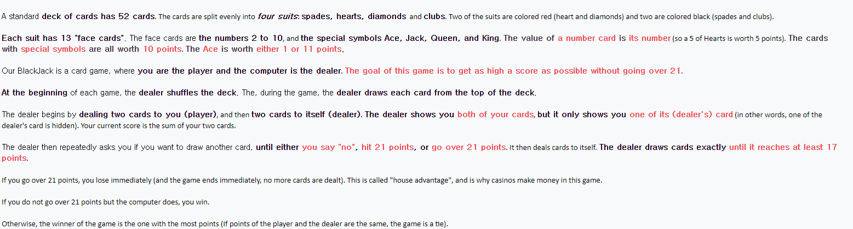
Last Homework
BlackJack Game

Slide 5
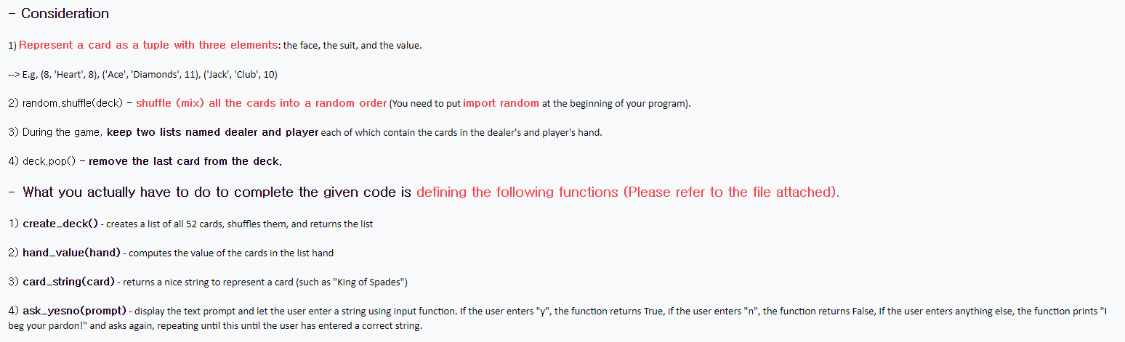
Last Homework
BlackJack Game

Slide 6
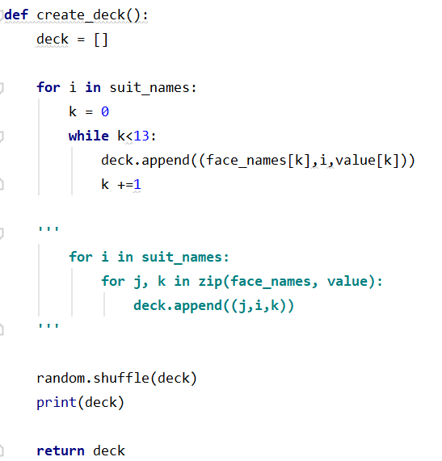
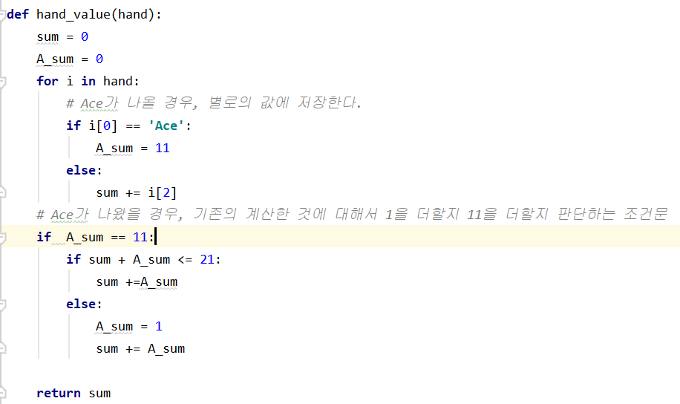
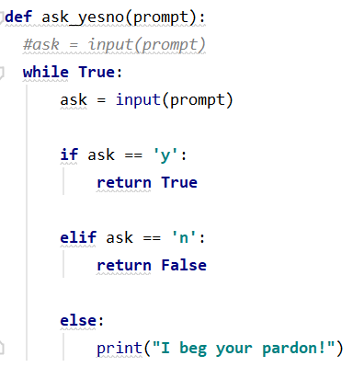
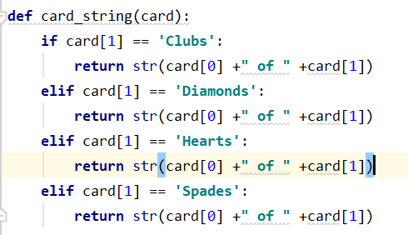
Last Lab (example code)

Slide 7
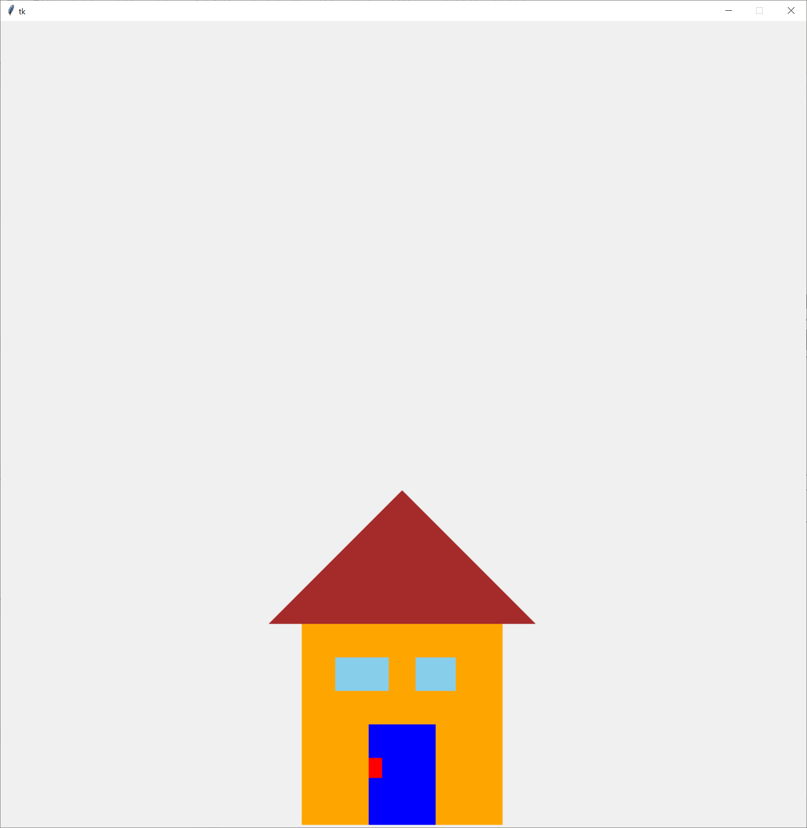
Lab#1
다각형을 이용하여 집을 만들고 원을 이용하여 해를 만들어 시간이 지남에 따라 해가 뜨고 지는 것을 표현하는 프로그램을 작성합니다.
집을 만드는 draw 함수를 작성합니다.
Canvas의 크기는 본인이 만들고 싶은 크기로 작성합니다.
함수는 width와 height를 파라미터로 받습니다.
집의 형태를 본인이 원하는 모습으로 출력해줍니다.

Slide 8
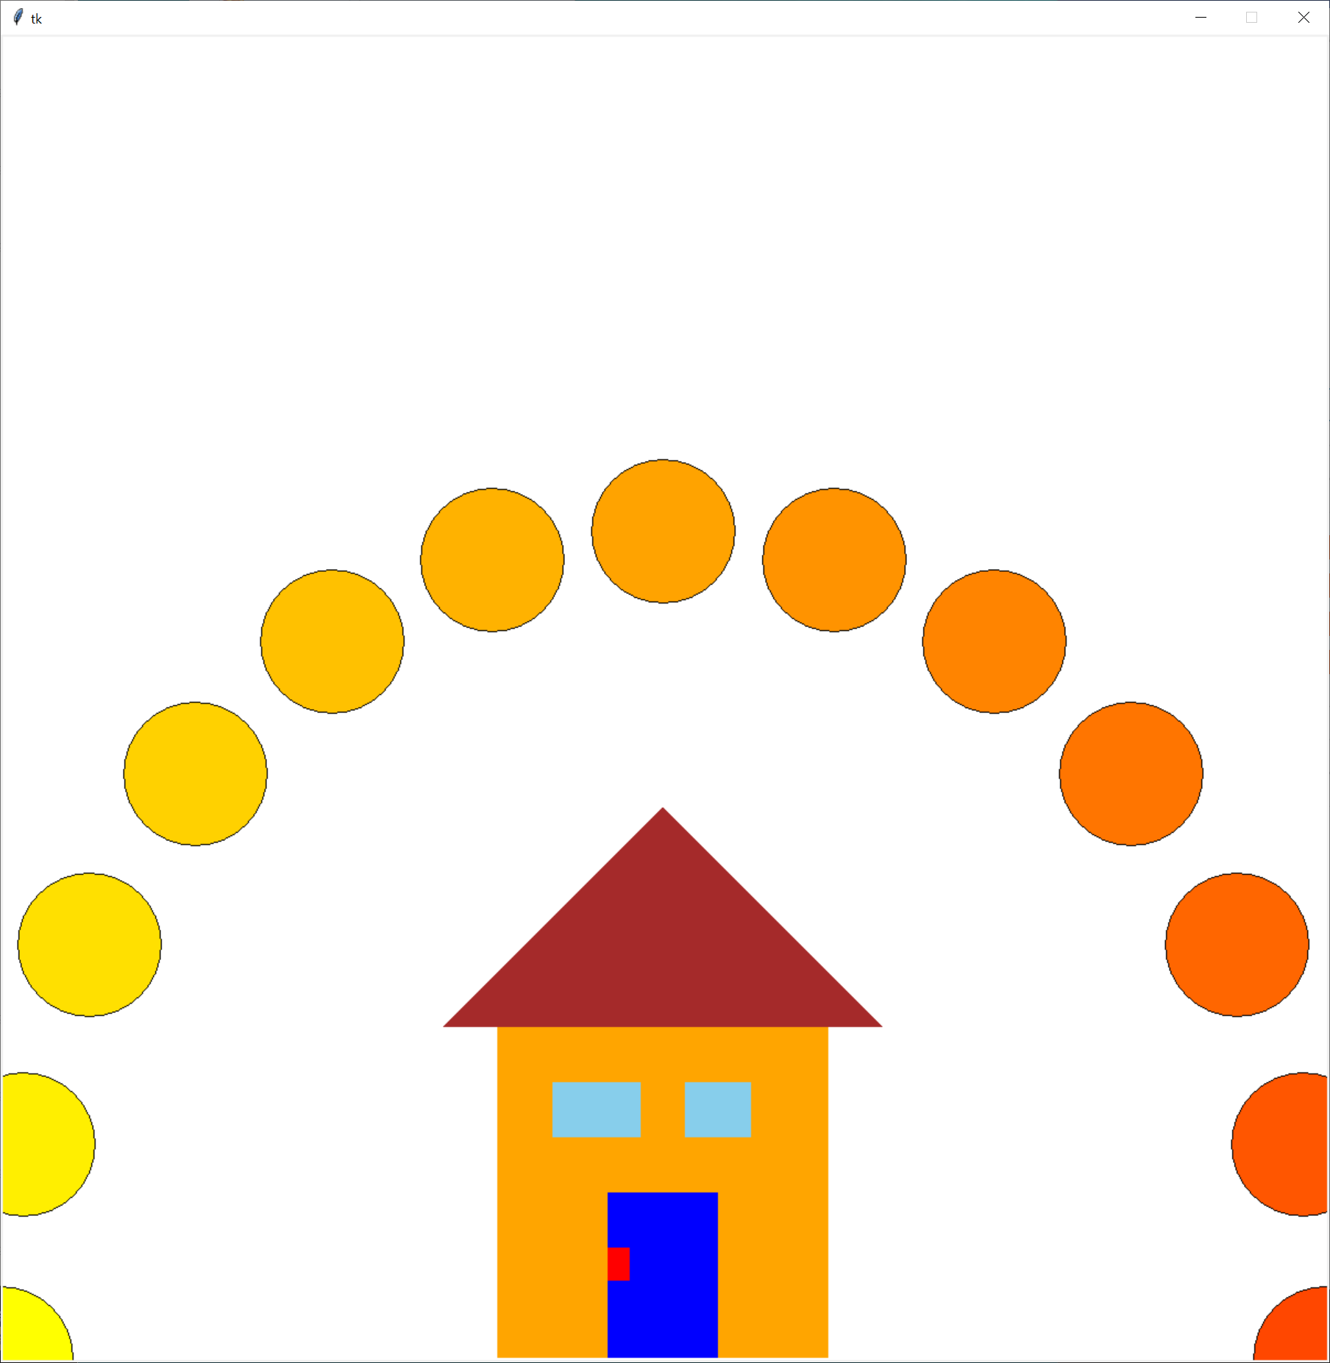
Lab#1
해를 만드는 drawSun 함수를 작성합니다.
width와 height와 i를 파라미터로 받습니다.
해는 왼쪽 끝에서 떠서 오른쪽 끝으로 지게 해야 합니다.
해의 색은 interpolate함수를 이용하여 연속적으로 표현합니다. (빨간색과 노란색의 사이에서 표현)
Tags라는 속성을 이용하여 ‘sun’이라는 이름을 지정하여 줍니다.
시간에 따른 해의 위치를 출력하는 WTII 함수를 작성합니다.
시간을 입력 받아 적당한 해의 위치를 출력합니다. (AM6 ~ PM6)
이 때 입력 받은 시간은 출력하는 함수의 파라미터로 들어갑니다.
0을 입력할 경우 이 함수를 종료하고 해를 연속적으로 출력합니다. (결과 영상 참고)

Slide 9
Lab#1
Canvas와 작성된 함수를 호출하는 runCanvas 함수를 작성합니다.
Main window를 구성합니다.
WTII를 통해 어떤 함수를 실행시킬 것인지를 반환 받습니다.
WTII가 0일 경우, 해를 연속적으로 출력합니다. 해를 반복적으로 뜨게 하기 위해 반복문을 이용하여 해를 출력합니다. 해가 연속으로 떠있는 것이 아니기 때문에 이전의 위치를 지우기 위해 canvas.delete() 함수를 이용하여 해의 Tags를 참조해 이전위치를 지워줍니다.
WTII가 시간일 경우, 시간에 해당하는 해의 위치를 캔버스 위에 출력합니다.

Slide 10
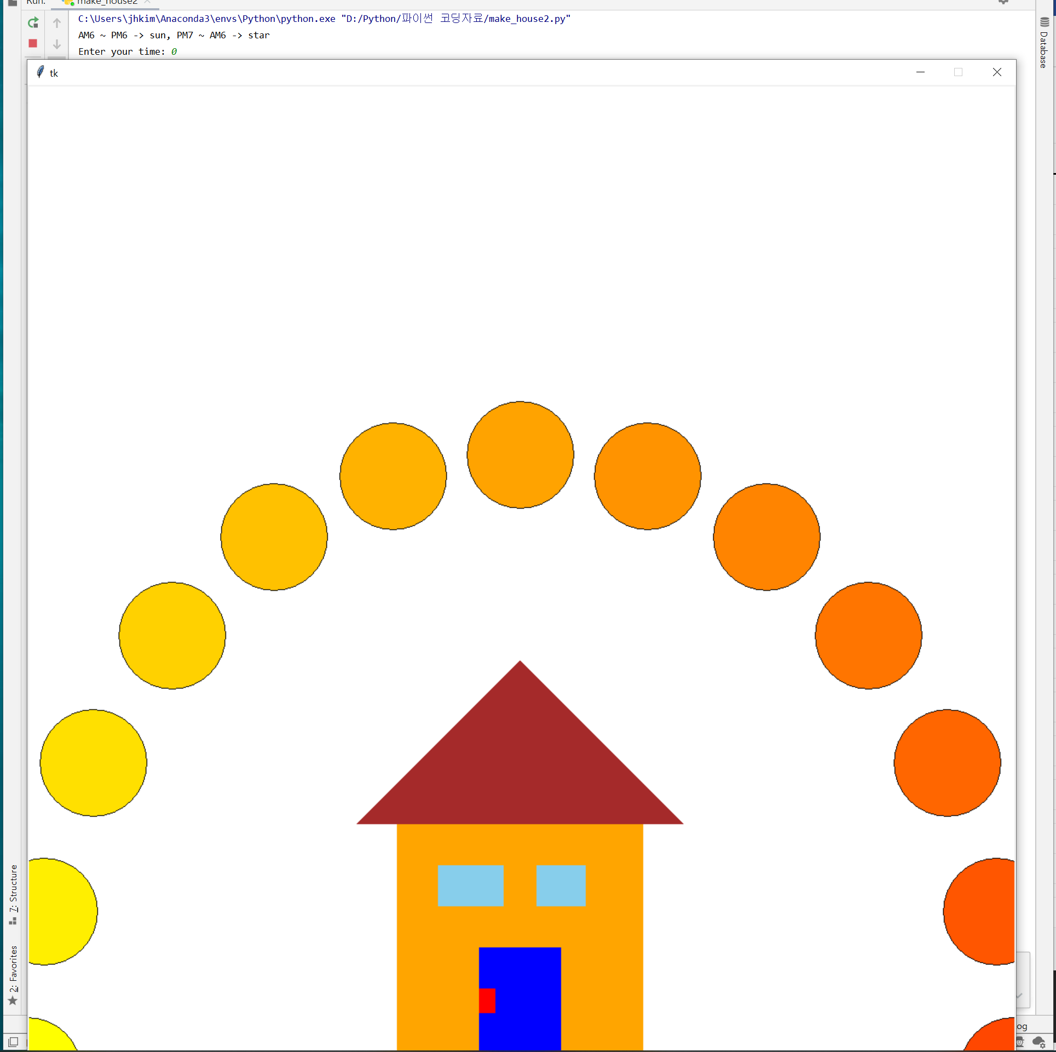
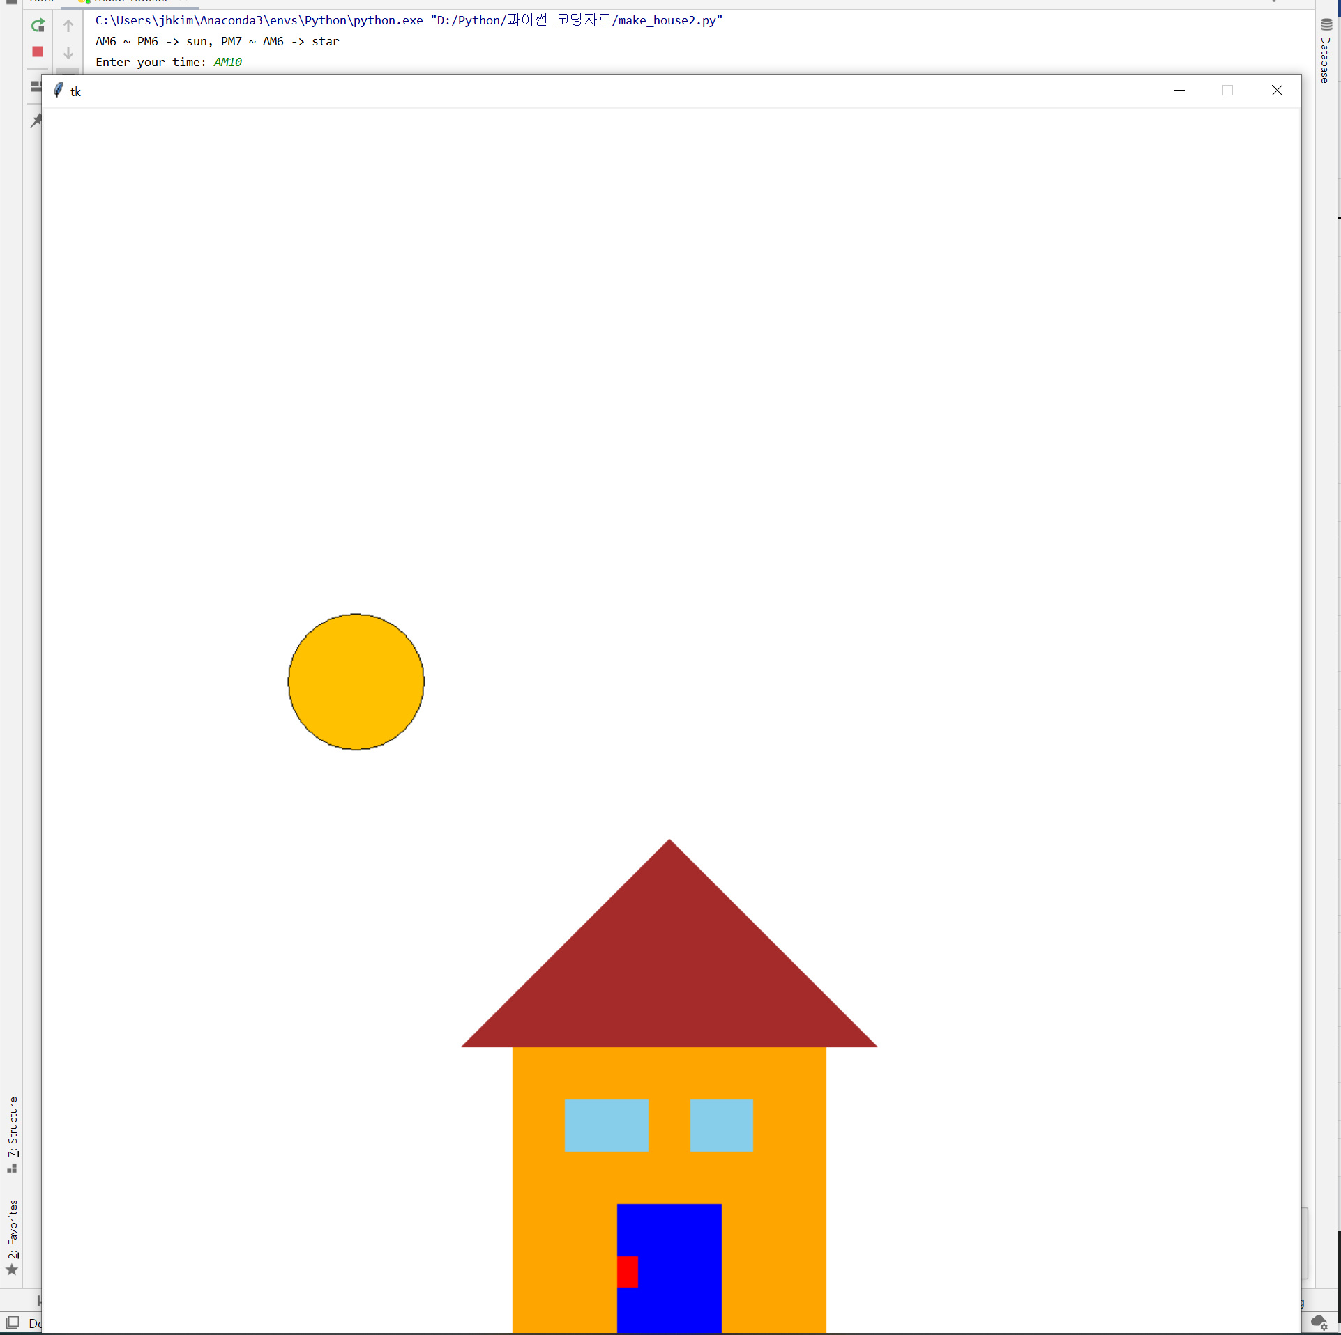
Lab#1
함수를 실행시키고 결과를 확인합니다.

Slide 11
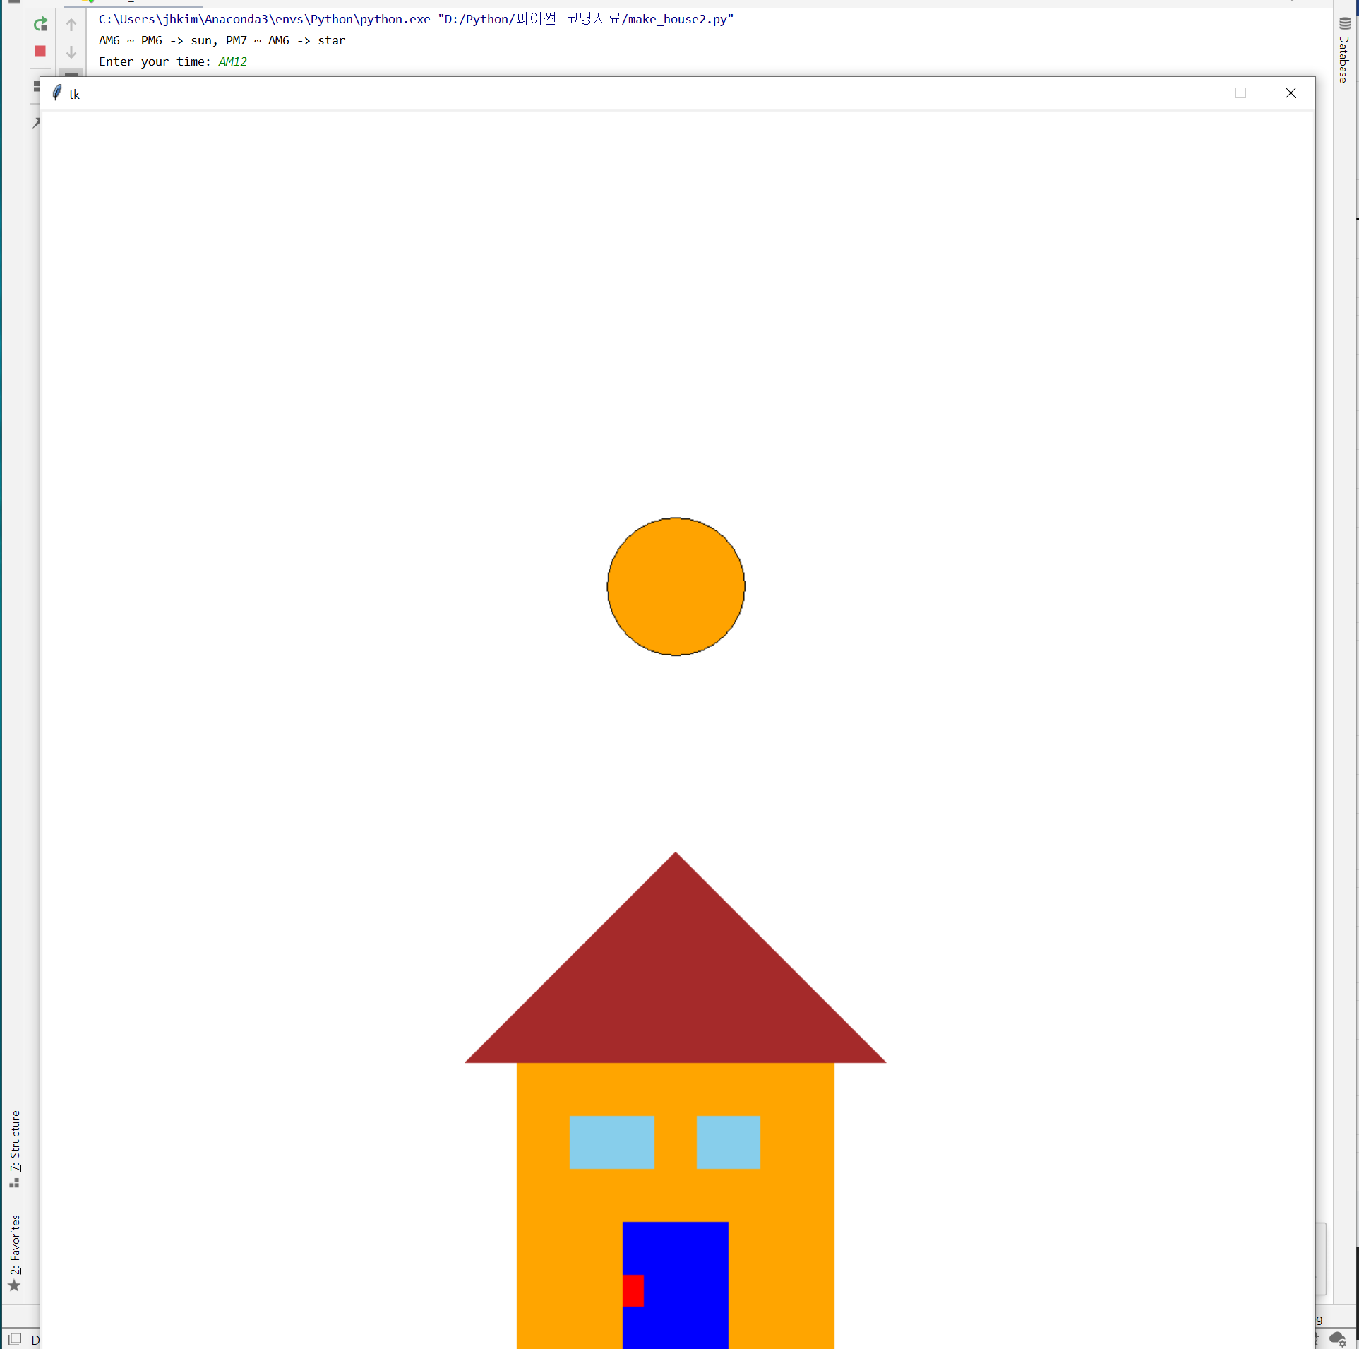
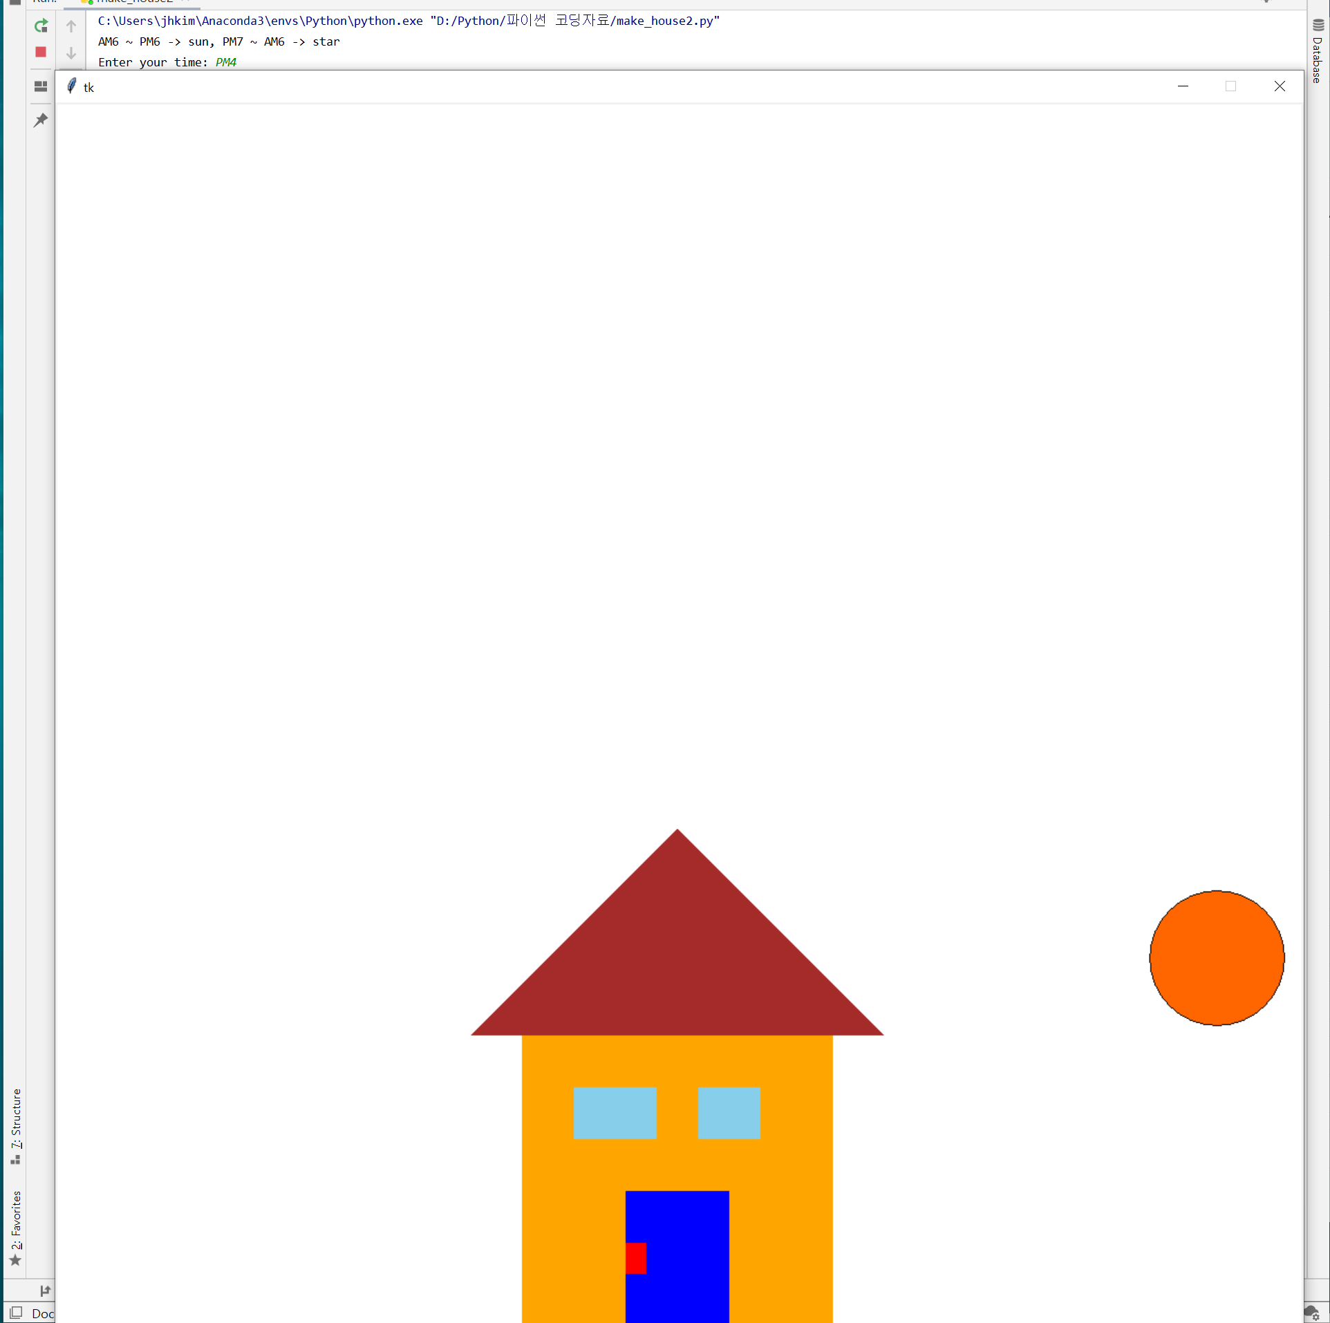
Lab#1
함수를 실행시키고 결과를 확인합니다.

Slide 12
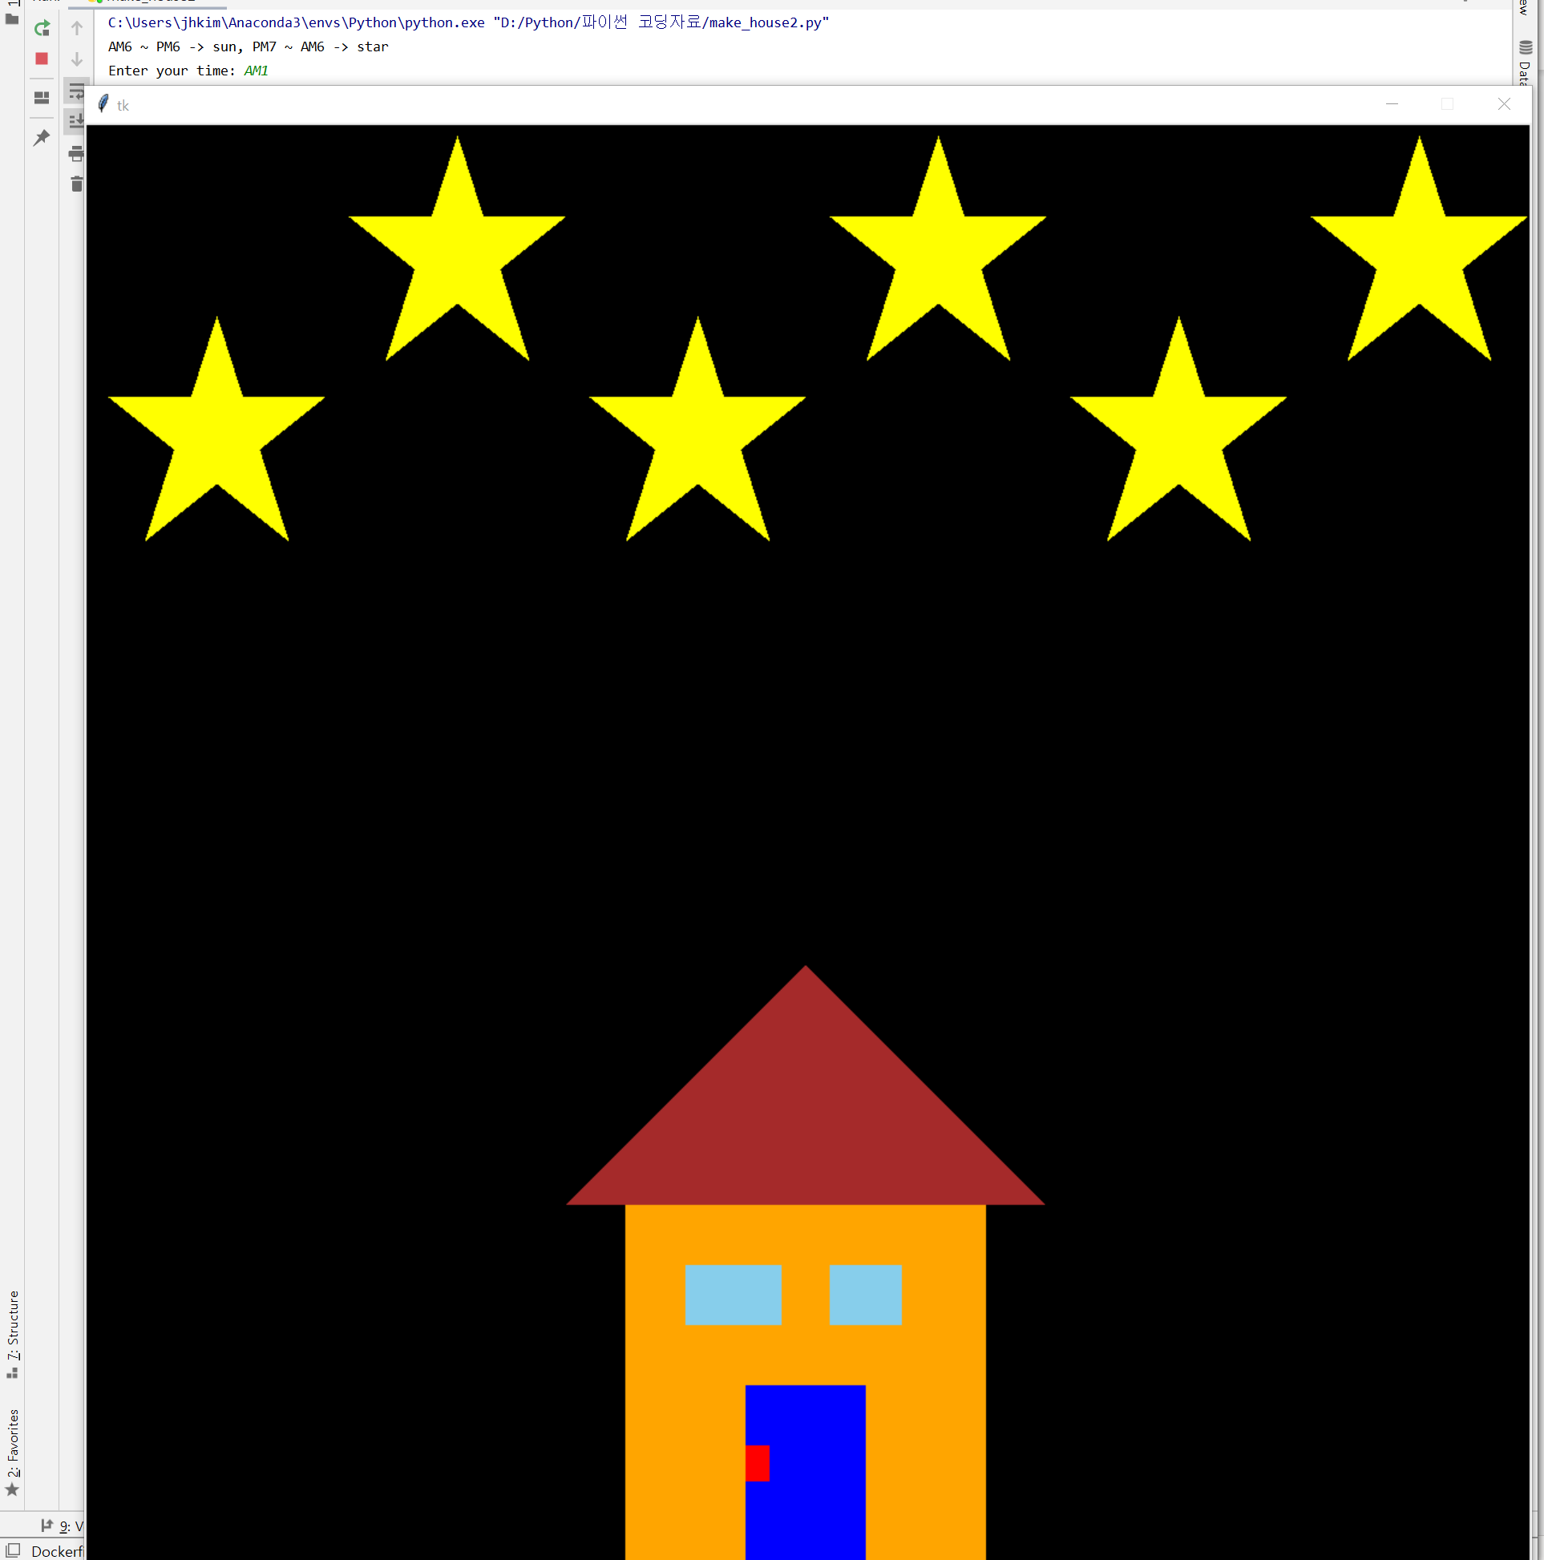
Lab#1
밤과 별을 구현하는 경우에는 가산점을 드리도록 하겠습니다. (총점 100점이내)

Slide 13
Submit
Using PyCharm IDE
Upload your source code (py) and result (jpg)

Slide 14
Thanks

